Slide 1
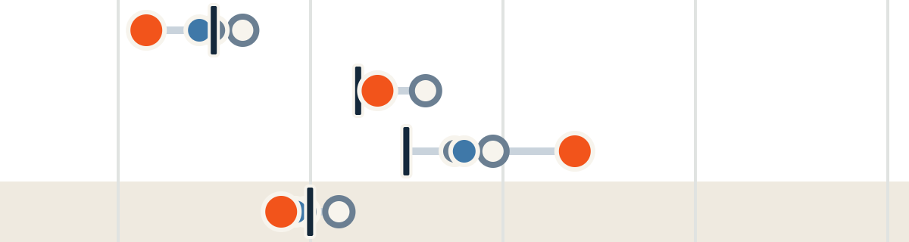
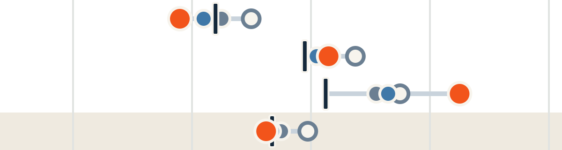
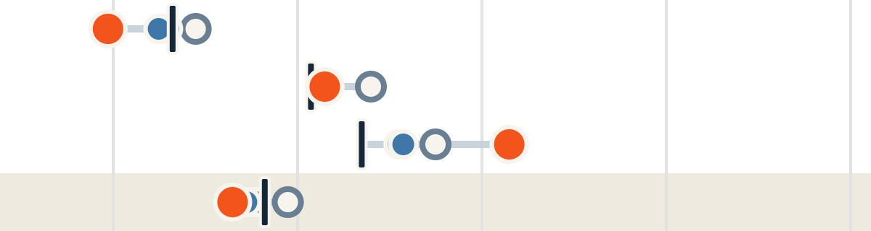
1/3 Rentabilidade: Loss Ratio
Global, novo negócio e renovações na mesma escala: YTD26 contra FY24, FY25, YTD25 e orçamento
FY24
FY25
YTD25
Orç.
YTD26
YTD26
Δ 25
Δ Orç.
Highlights
A
52,6%
−1,1
−1,4
Grupo melhor que o orçamento
B
57,4%
+0,1
+0,4
Global
C
61,5%
+2,3
+3,5
LR 55,4%, −0,6 pp vs orçamento; mas prémio +3,9% contra custo +4,3%.
Grupo
55,4%
−0,3
−0,6
A
55,6%
−0,8
−1,2
Novo negócio
B
60,6%
+0,4
+0,8
Marca C é o problema
C
65,0%
+2,4
+4,5
LR 61,5%, +3,5 pp vs orçamento; novo negócio a 65,0% (+4,5 pp).
Grupo
58,5%
−0,2
−0,2
A
51,9%
−1,1
−1,4
B
56,6%
0,0
+0,3
Novo negócio pesa
Renovações
C
60,6%
+2,3
+3,2
LR 4 a 5 pp acima das renovações em todas as marcas.
Grupo
54,6%
−0,3
−0,7
52%
56%
60%
64%
68%
Follow-up de Pricing · Eixo de 50% a 68% · Δ em pp (teal = melhor, vermelho = pior) · Dados ilustrativos
1

Slide 2
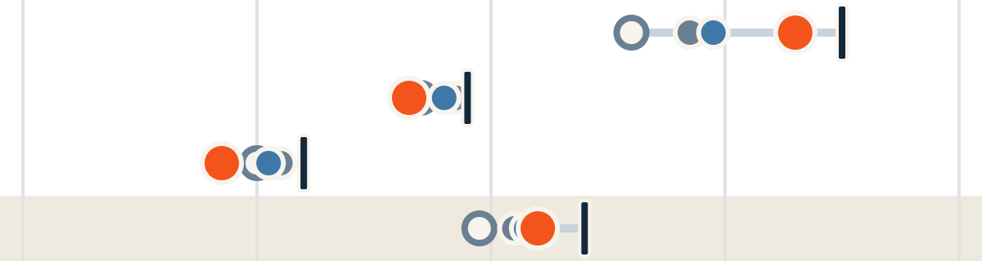
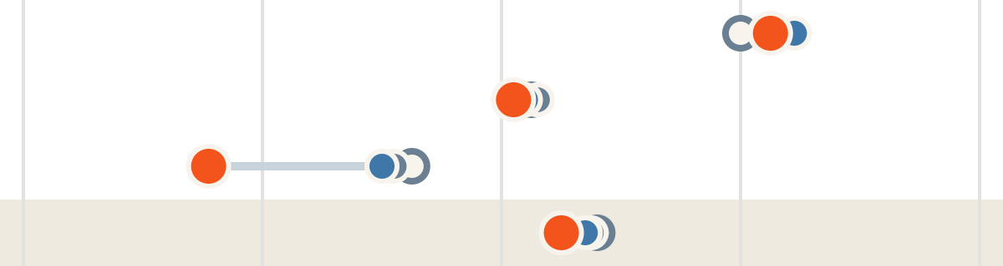
2/3 Comercial: conversão e renovação
YTD26 contra FY24, FY25, YTD25 e orçamento; abaixo, as alavancas de preço
FY24
FY25
YTD25
Orç.
YTD26
YTD26
Δ 25
Δ Orç.
Highlights
A
14,6%
+0,7
−0,4
Conversão abaixo do orçamento
Conversão (novo negócio)
B
11,3%
−0,3
−0,5
C
9,7%
−0,4
−0,7
Grupo 12,4%, −0,4 pp; só a Marca A sobe vs YTD25.
Grupo
12,4%
+0,1
−0,4
8%
10%
12%
14%
16%
FY24
FY25
YTD25
Orç.
YTD26
YTD26
Δ 25
Δ Orç.
Descontos compram volume
A
88,5%
−0,4
n/d
Taxa de renovação
B
84,2%
−0,2
n/d
38,6% das novas com desconto (+3,1 pp), mas LR acima de 70% acima de 10%.
C
79,1%
−2,9
n/d
Grupo
85,0%
−0,4
n/d
76%
80%
84%
88%
92%
Cross sell e Marca C
Cross sell converte +6,4 pp e retém +7,6 pp mais; Marca C recua nos dois (9,7% e 79,1%).
Descontos delegados
Cross sell
Aumento de prémio
38,6% novas
+1,6 pp vs 2025
+4,7% renov.
+3,1 pp vs 25 · +1,8 vs Orç.
LR 51,9% vs 56,8% mono
Renovação −0,4 pp vs 25
Follow-up de Pricing · Δ em pp (teal = melhor, vermelho = pior) · n/d = sem orçamento · Dados ilustrativos
2

Slide 3
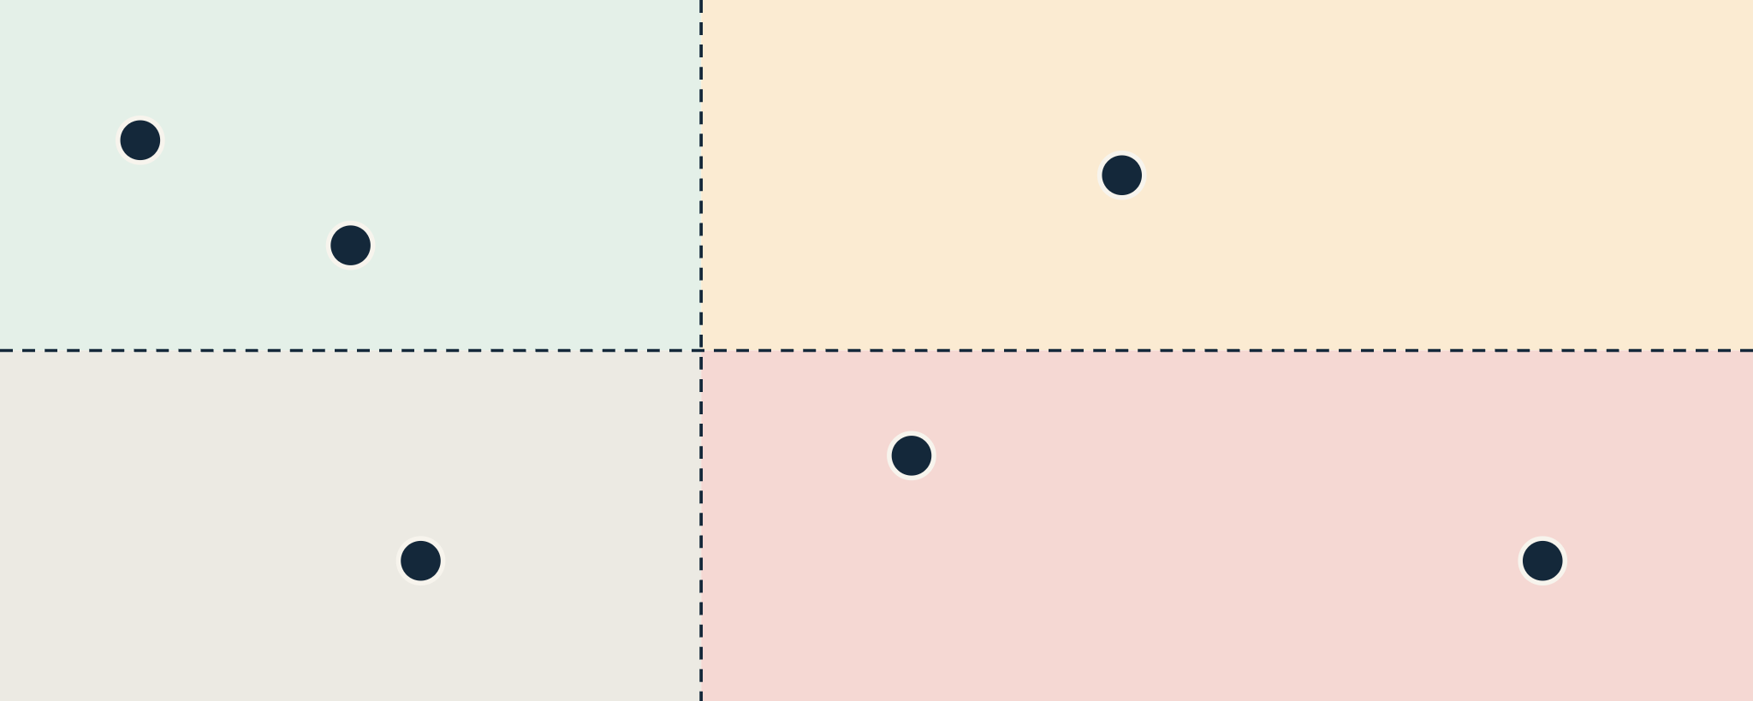
3/3 Rentabilidade × comercial
Onde crescer volume e onde corrigir margem, por segmento do Grupo (T3-26)
Segmentos do Grupo (T3-26)
Highlights
CRESCER
REVER PREÇO
Crescer
25–40 · Todos os riscos
25–40 e 40–65 anos: LR abaixo de 56% e conversão acima de 12%. Reforçar a oferta.
LR 52% · Conv. 14,0%
Veículos 10+ anos
40–65 · Mista
LR 66% · Conv. 13,5%
LR 55% · Conv. 12,5%
Rever preço
SUV · Norte
Veículos 10+ anos vendem bem (13,5%) com LR de 66%: subir tarifa.
LR 63% · Conv. 9,5%
65+ · Terceiros
Jovens <25 anos
LR 56% · Conv. 8,0%
LR 72% · Conv. 8,0%
Corrigir ou abandonar
GANHAR COMPETITIVIDADE
CORRIGIR OU ABANDONAR
Jovens e SUV Norte: LR acima de 63% e conversão abaixo de 10%. Decisão na Marca C em Nov-26.
Horizontal: Loss Ratio, 50% a 75%. Vertical: conversão, 6% a 16%.
Follow-up de Pricing · T3 2026 · Dados ilustrativos (segmentos exemplificativos)
3

